Slide 1
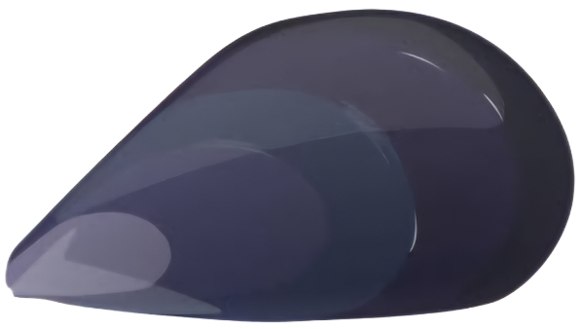
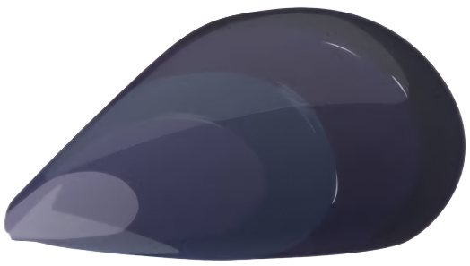
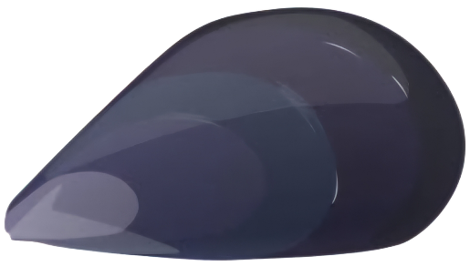
15-30 мм
Е
х80
Т
х80
Т
х80
Е
Т
Е
11 садков
11 садков
11 садков

